Slide 1
Wireshark 基礎教學
助教：陳哲安
授課老師：張宏慶 老師

Slide 2
AGENDA
Wireshark安裝
基礎操作流程

Slide 3
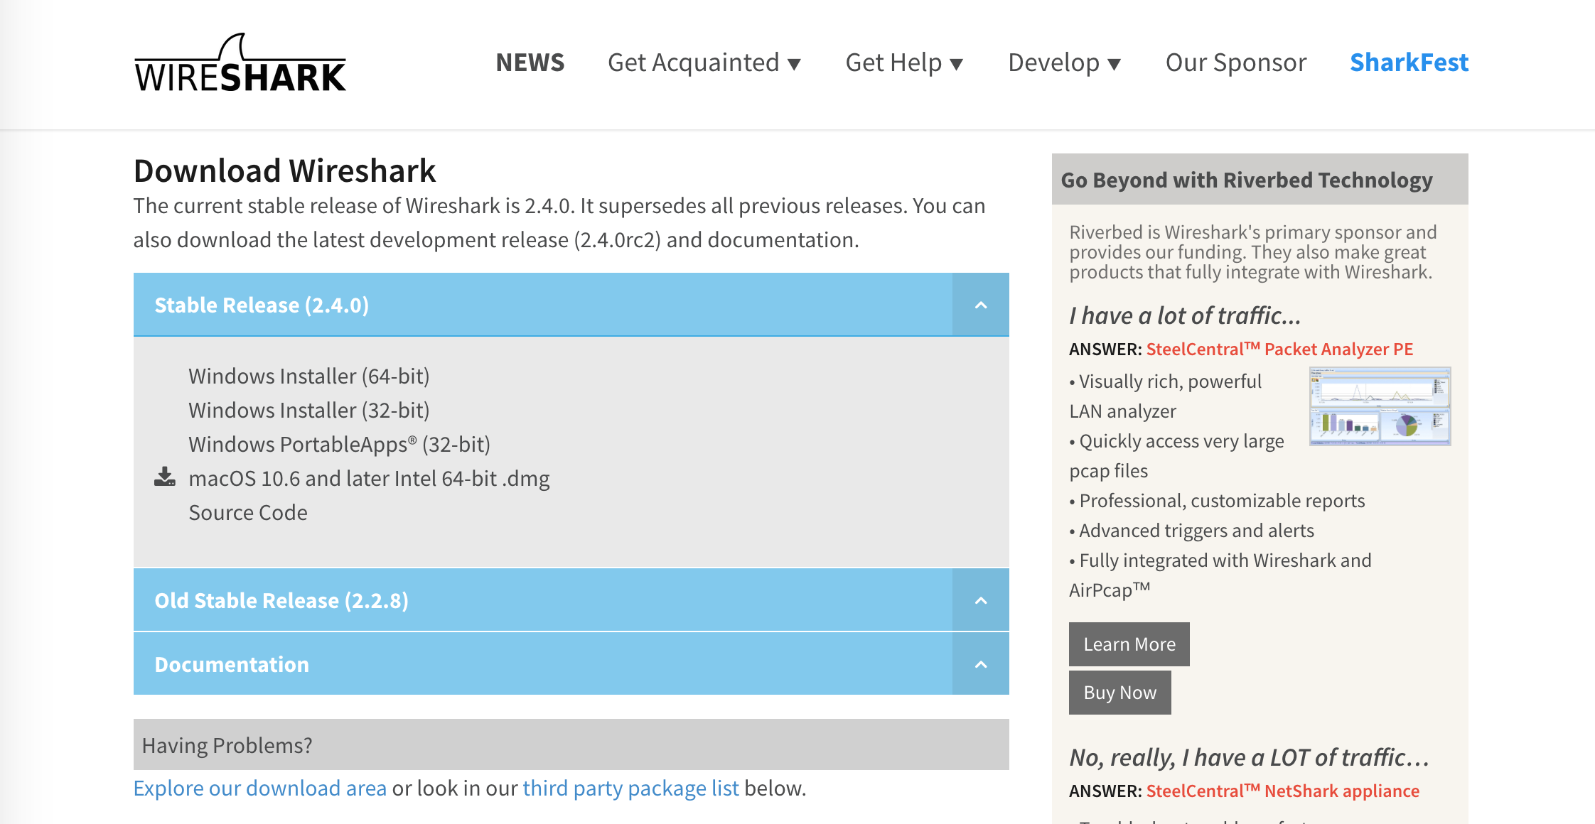
Wireshark安裝(官網)
https://www.wireshark.org/download.html

Slide 4
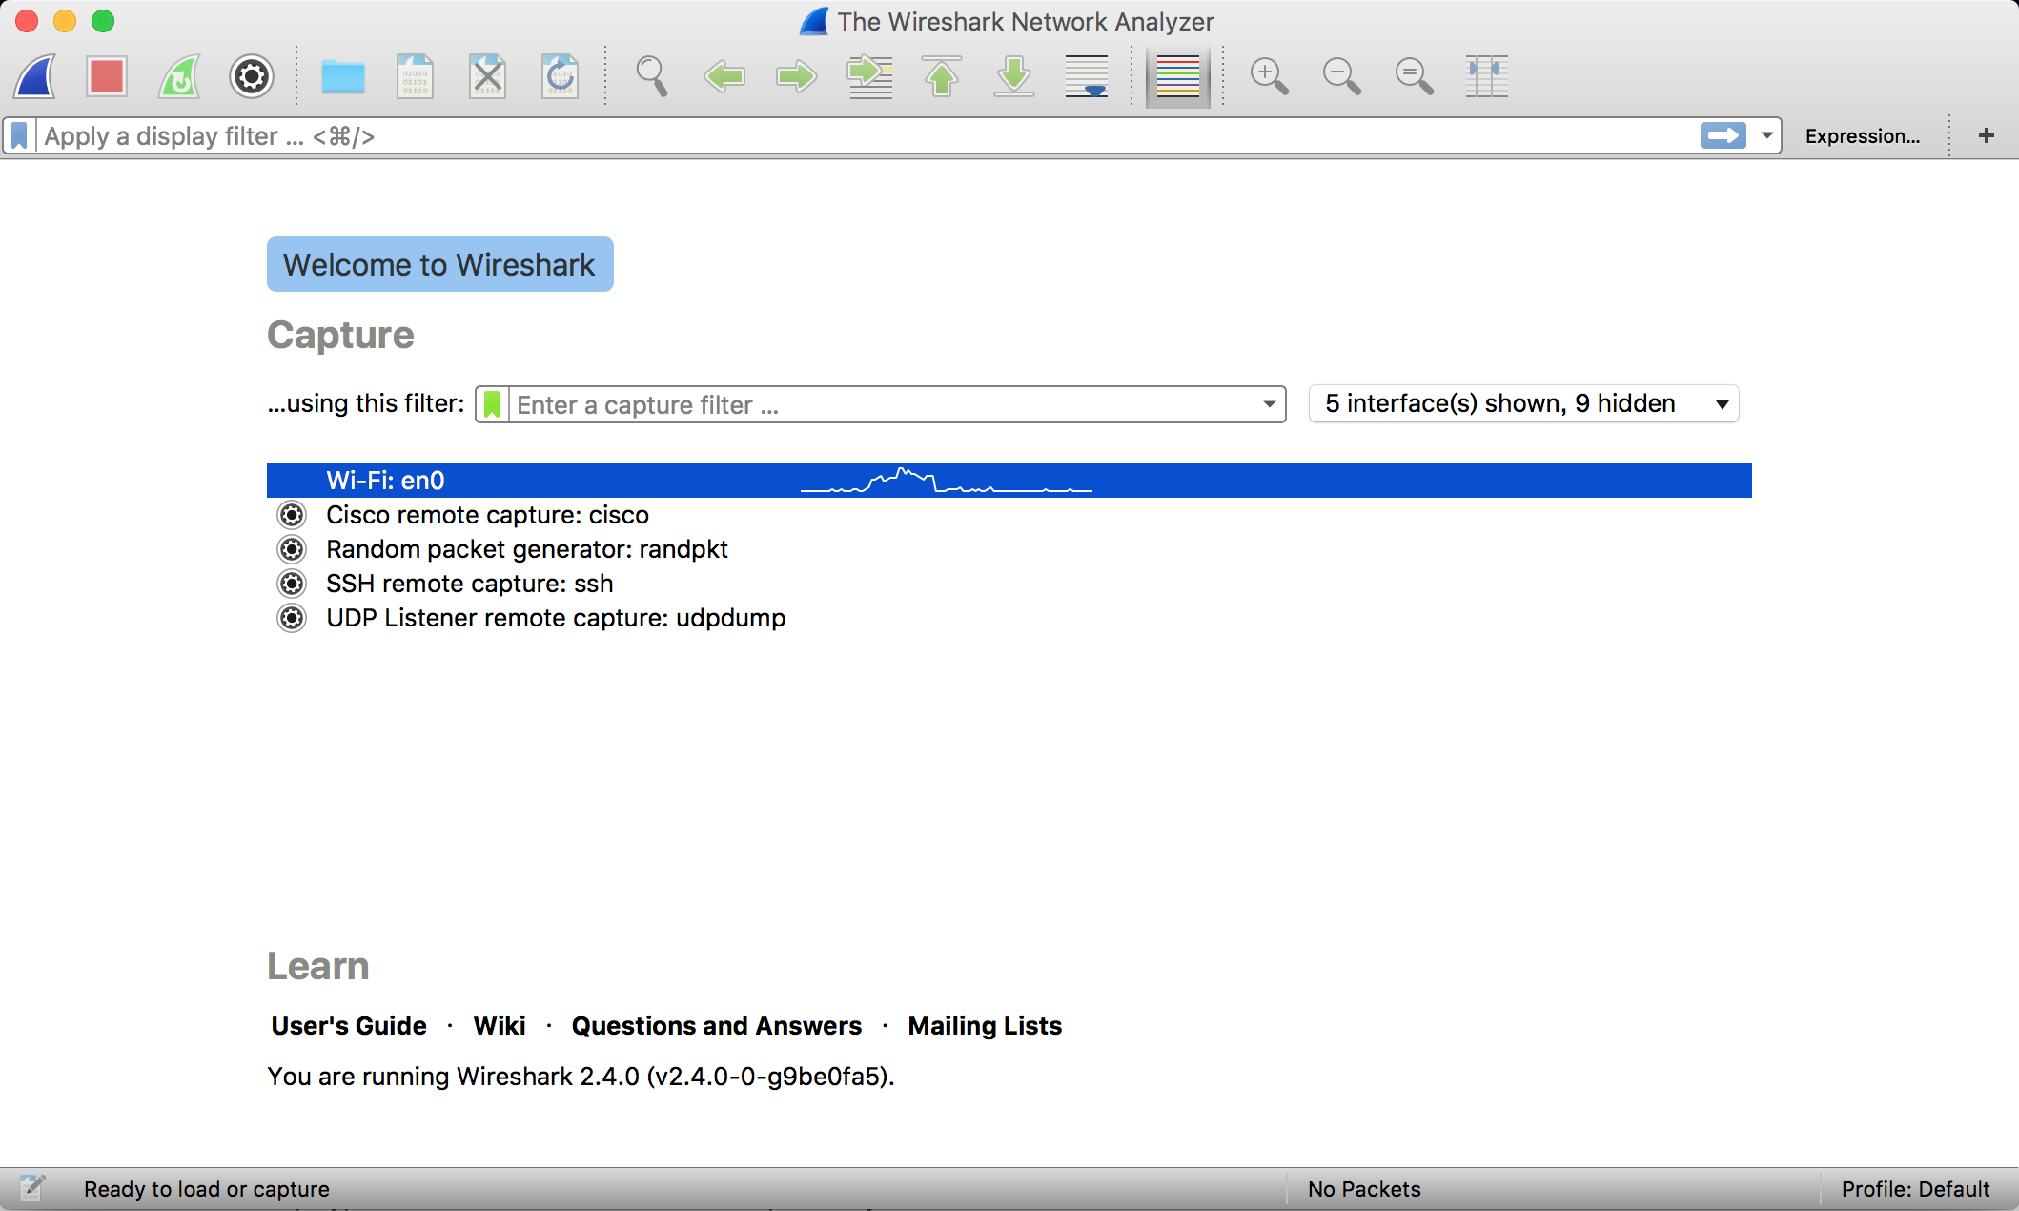
操作流程 - 挑選網路介面卡
選擇一個

Slide 5
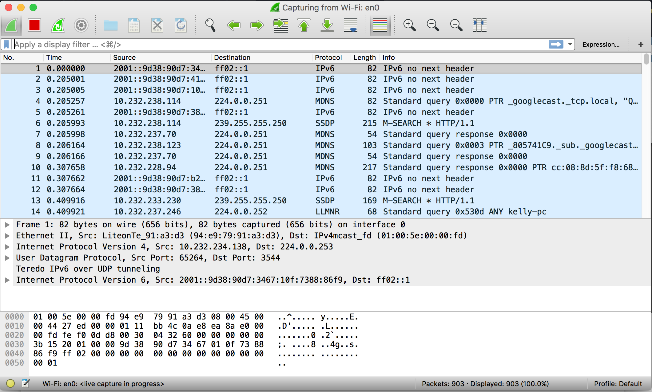
停止擷取
Packet List
Packet Details
Packet Bytes

Slide 6
操作流程 -封包篩選器
擷取篩選器 (Capture filter)
顯示篩選器 (Display filter)

Slide 7
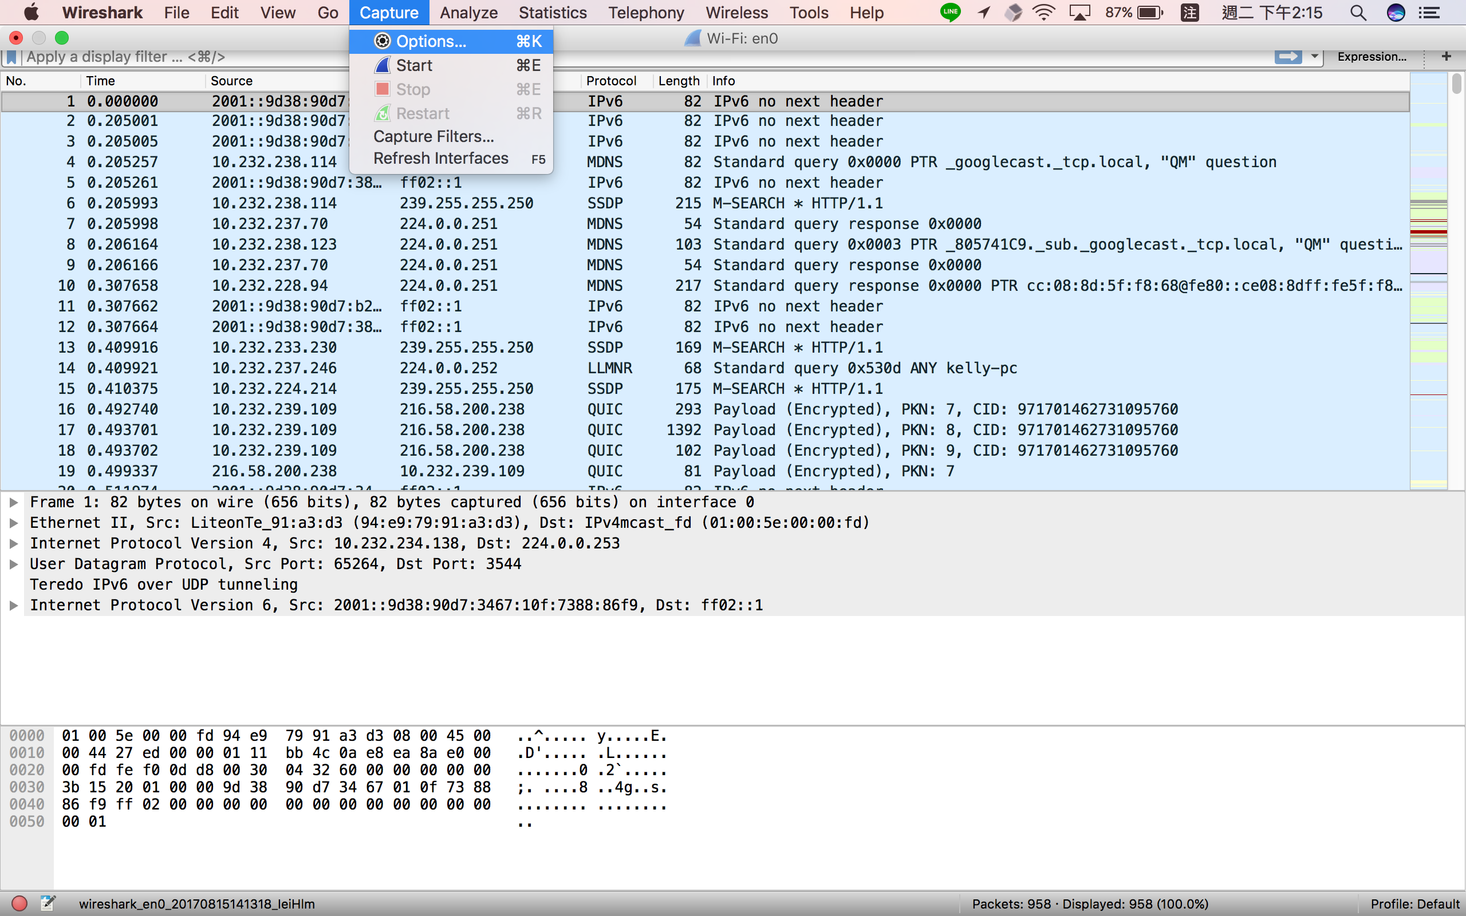
擷取篩選器

Slide 8
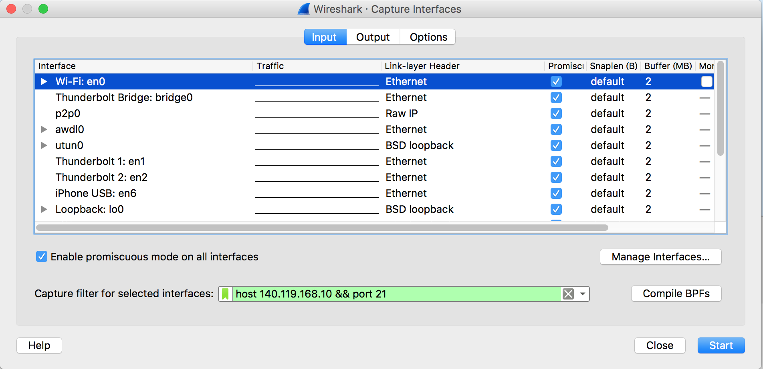

Slide 9
篩選語法
限定詞 | 說明 | 舉例
Type | 識別ID名稱或代號 | host, port
Dir | 指定ID名稱或代號之轉換或來的方向 | src , dst
Proto | 限制對特定協定的比對 | ip, tcp, udp, http, ftp
邏輯運算子
AND 運算子 (&&)
OR 運算子 (||)
NOT 運算子 (!)
運算子
EX：
dst host 140.119.168.10 && port 21
限定詞
ID
限定詞
ID

Slide 10
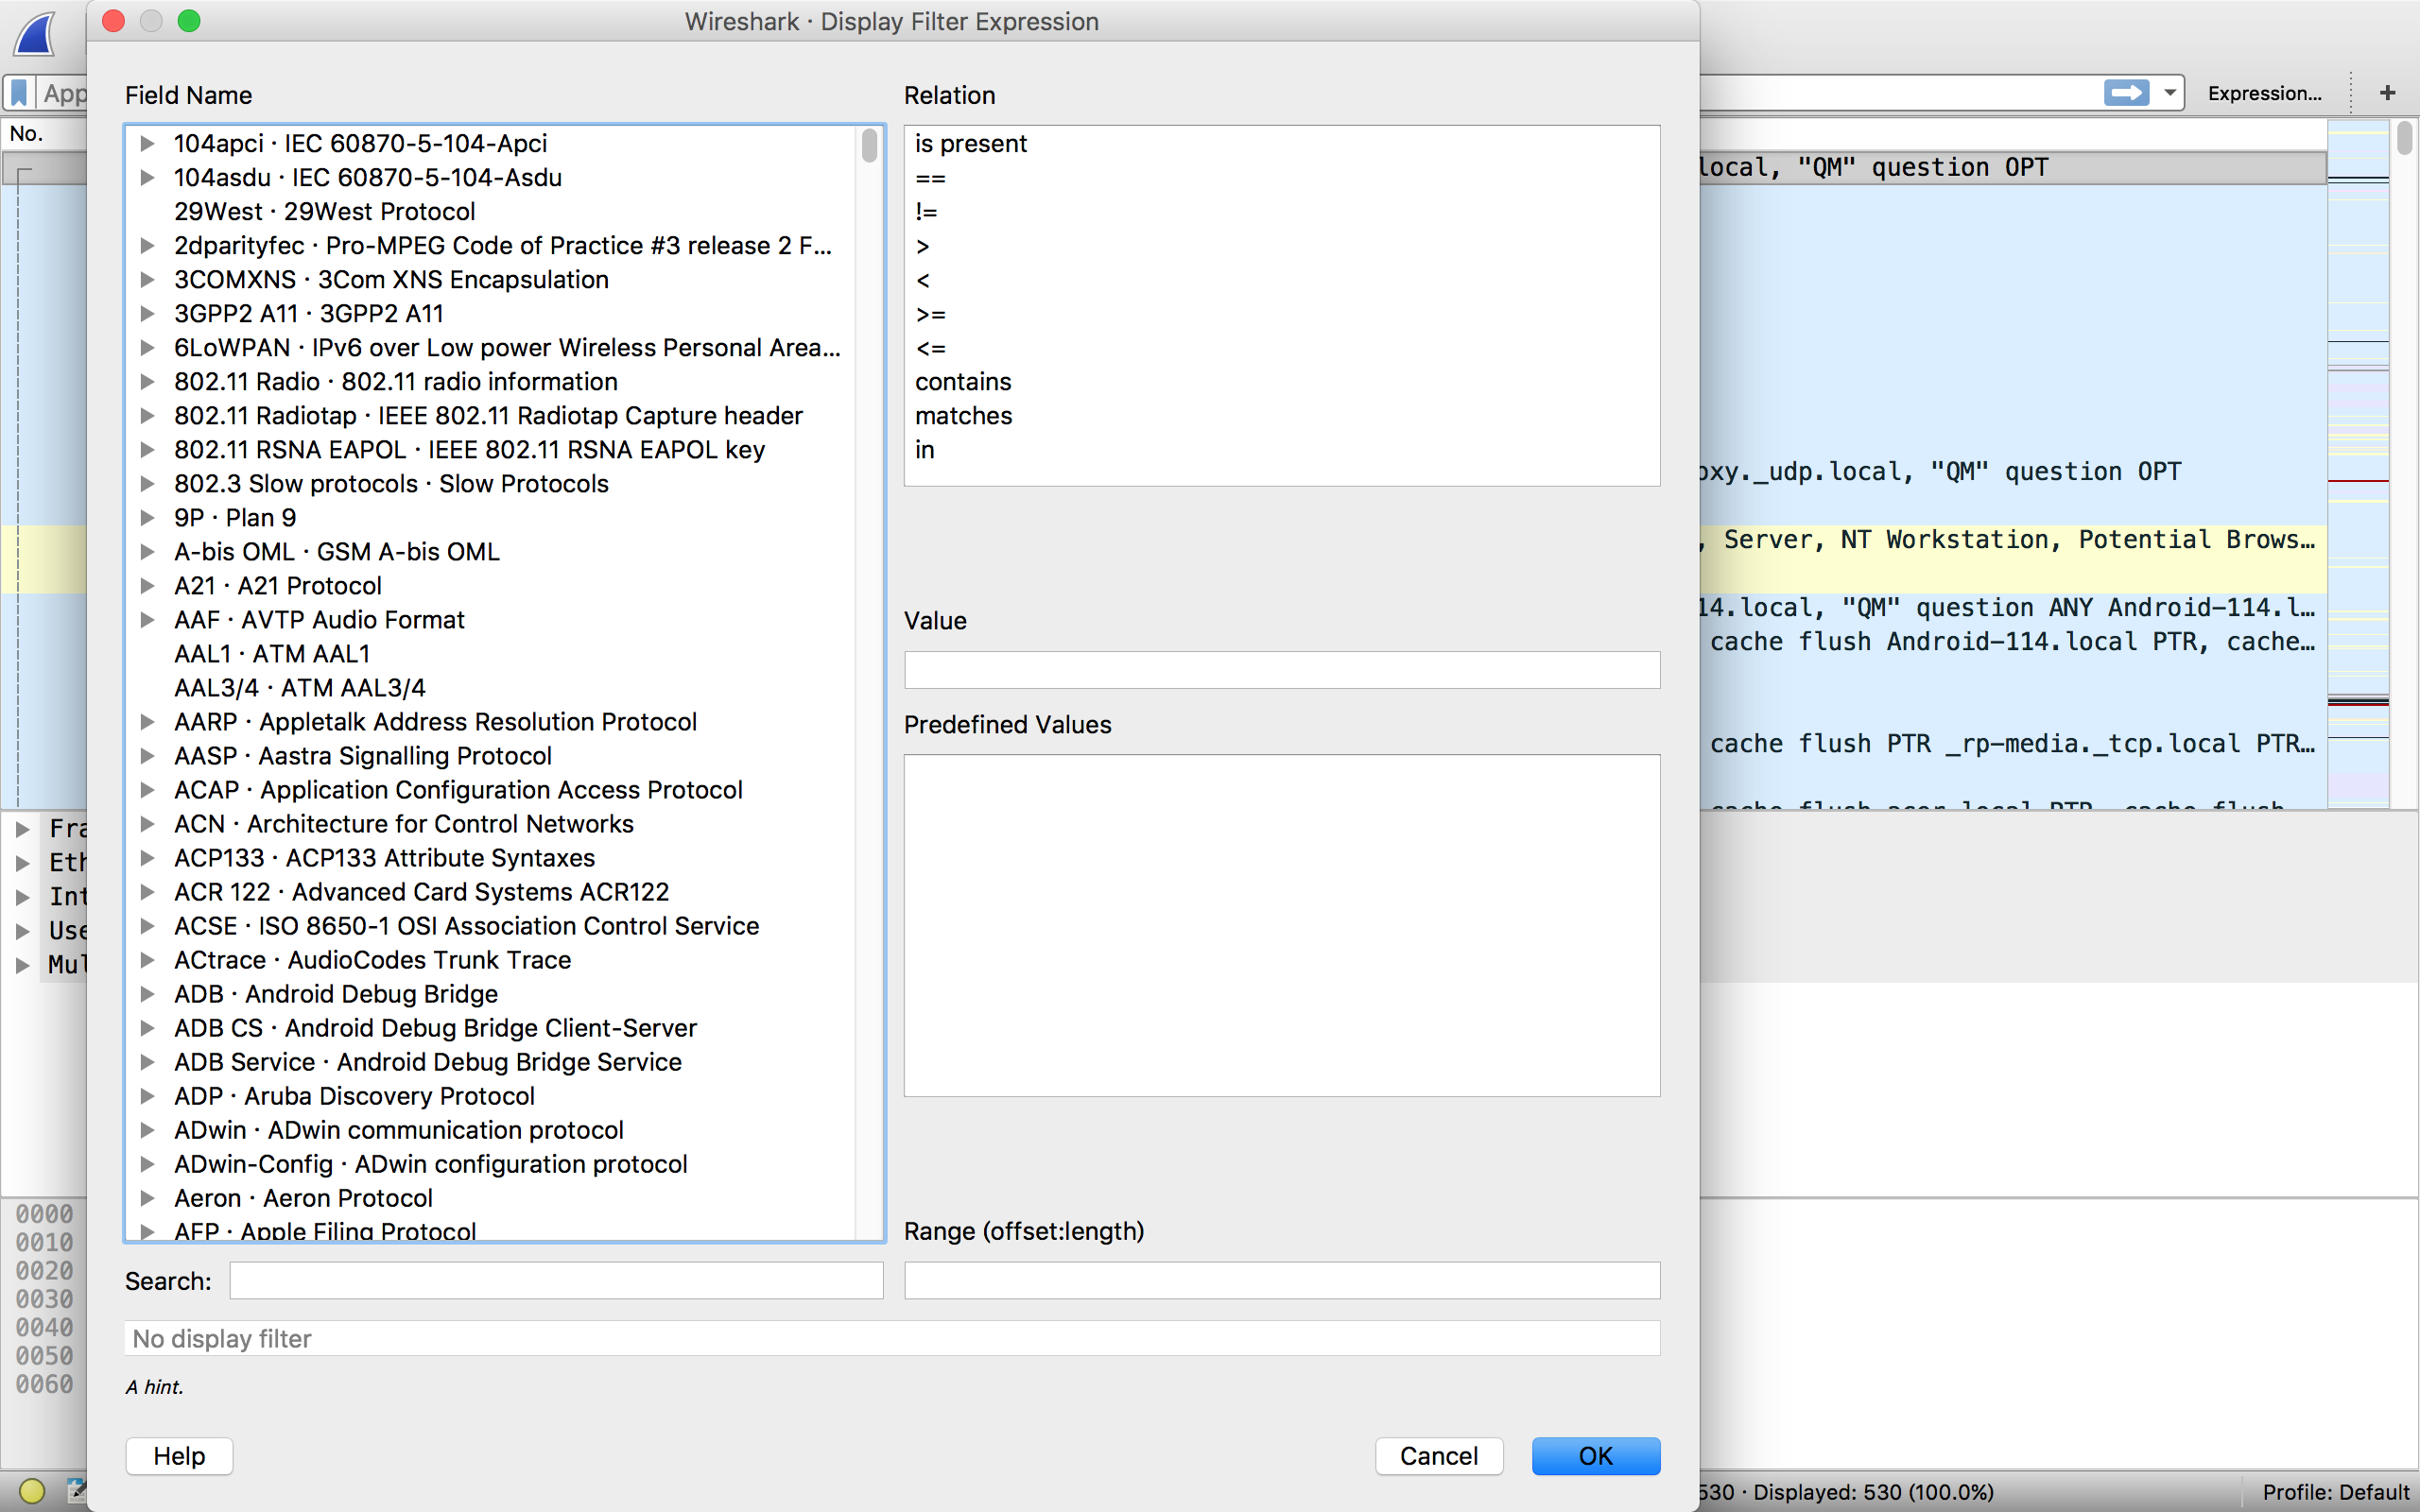
顯示篩選器 Filter Expression

Slide 11
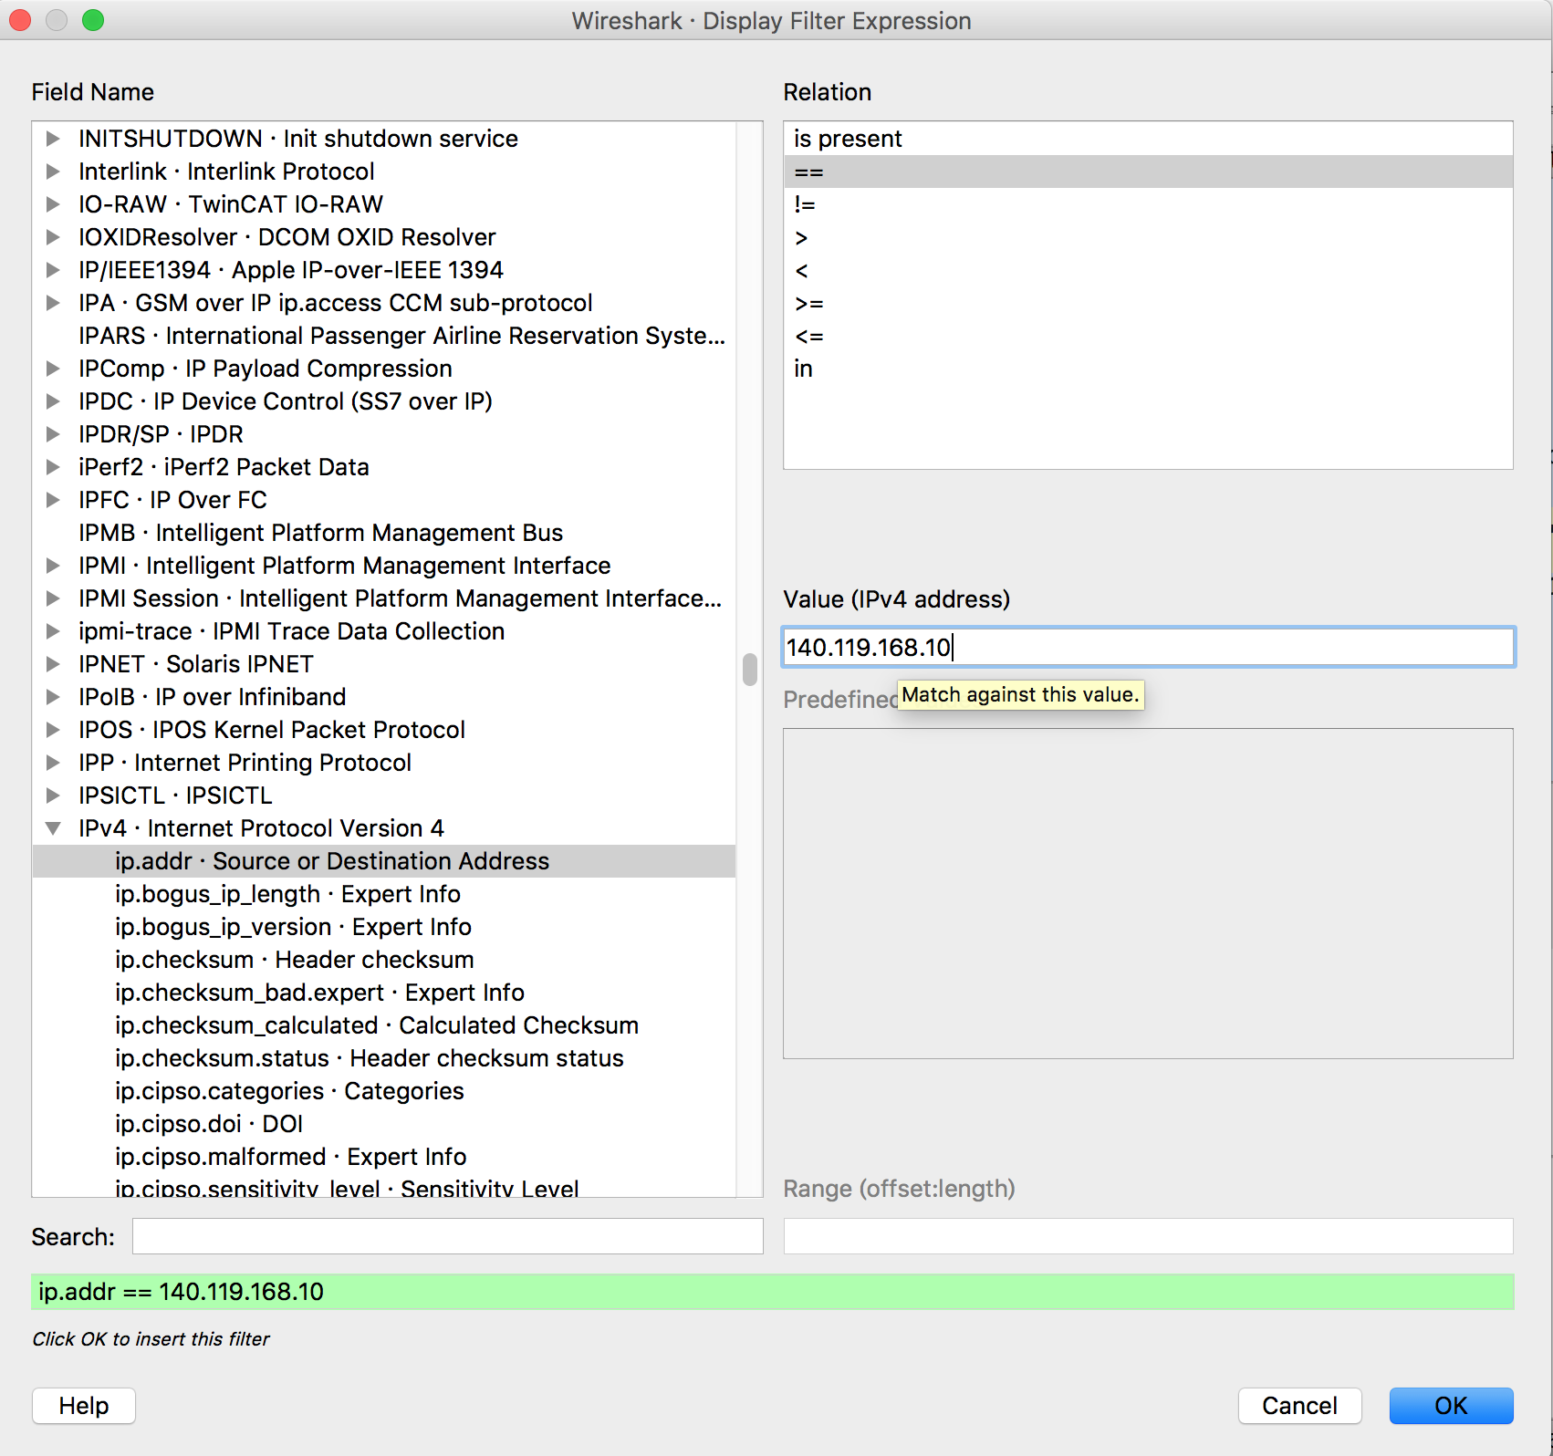

Slide 12
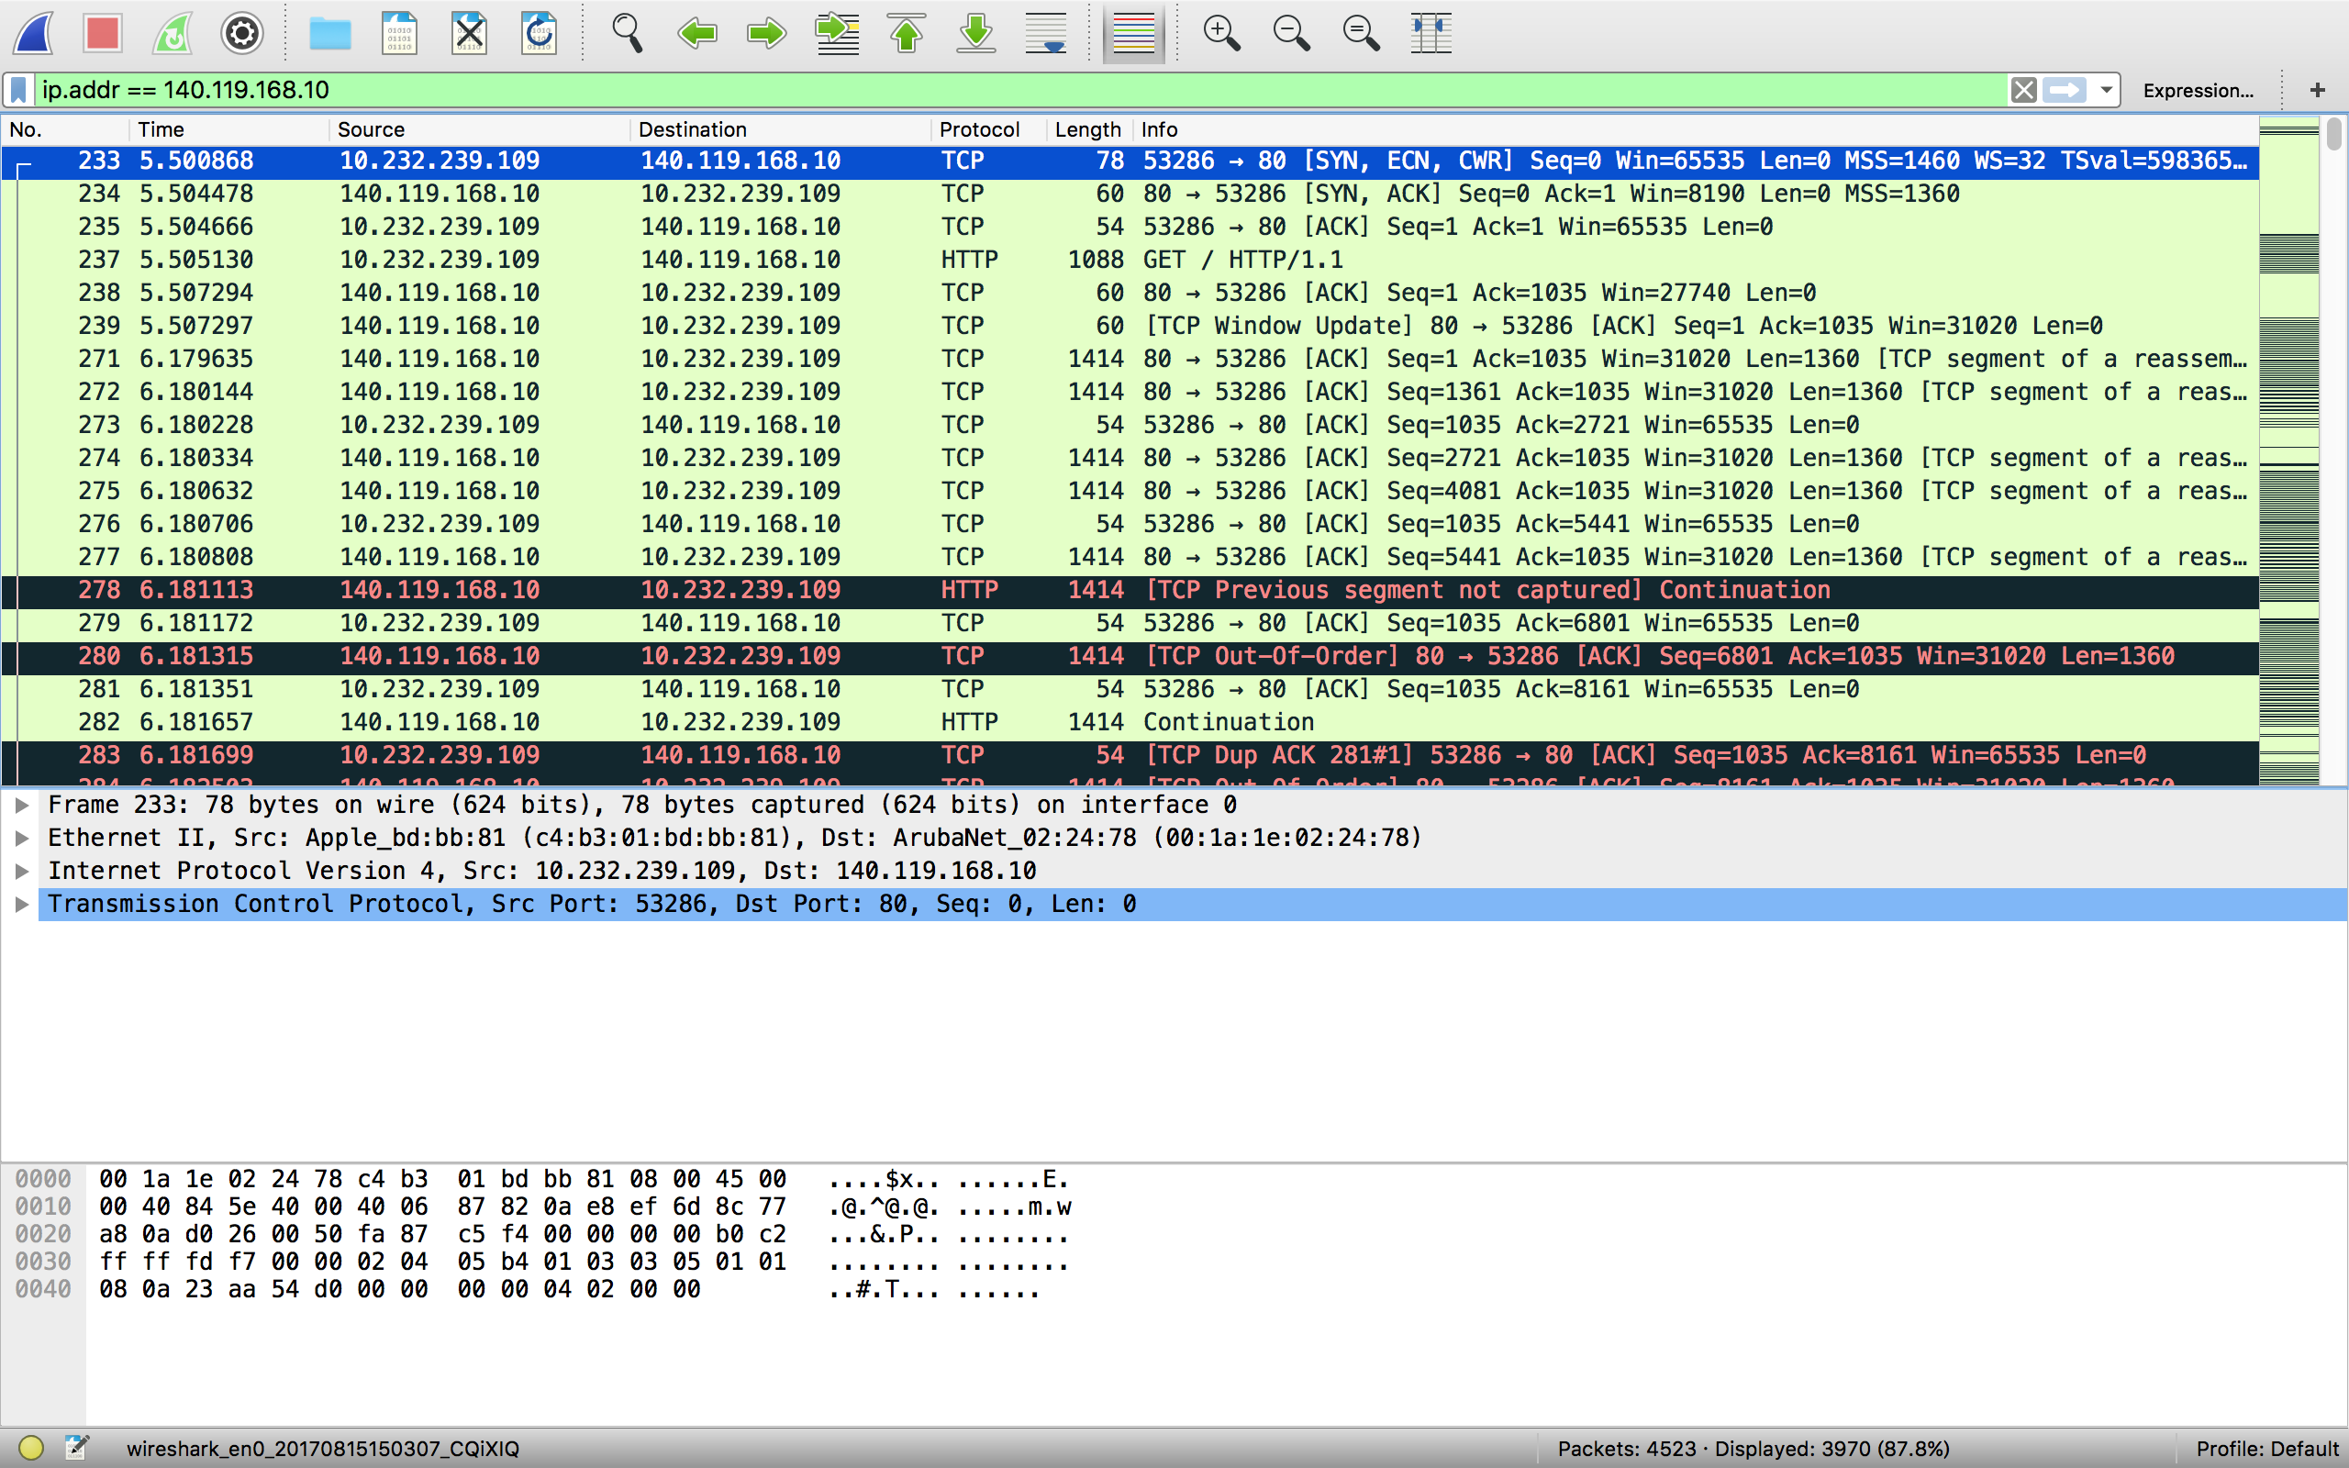

Slide 13
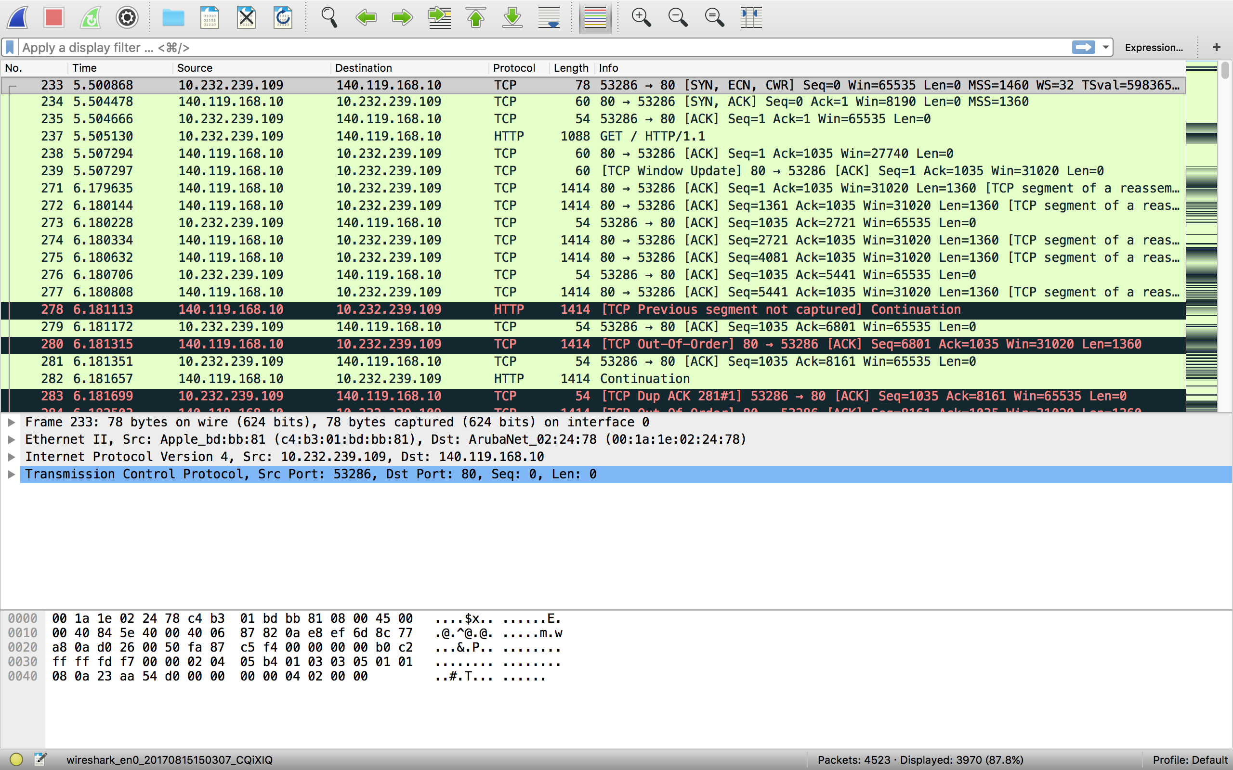
顯示篩選器

Slide 14
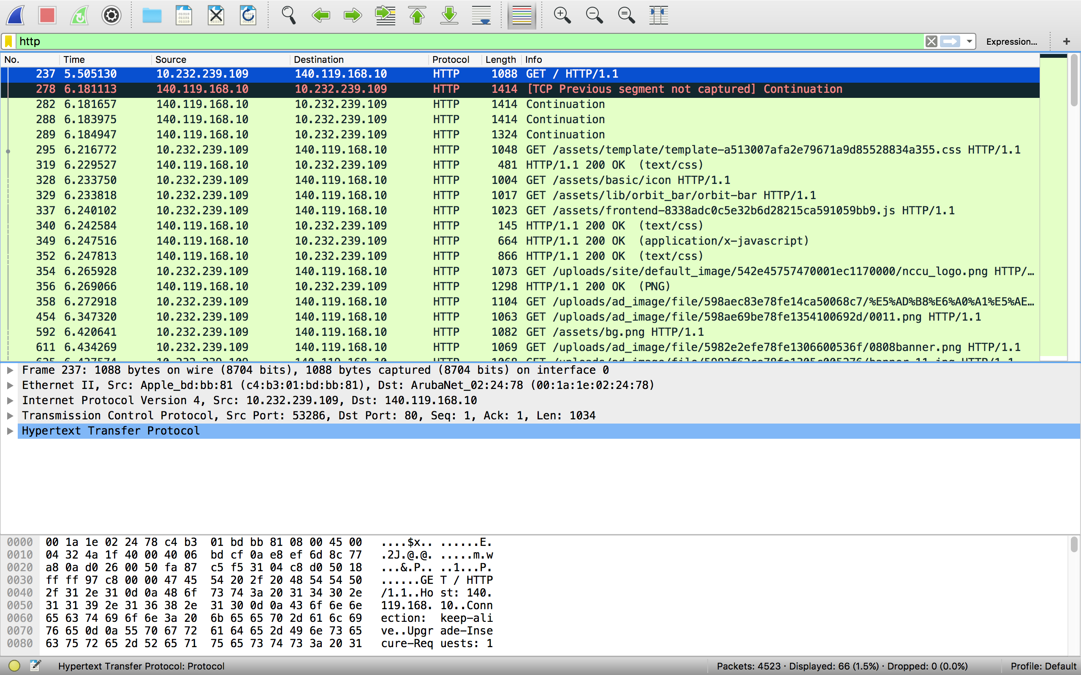
顯示篩選器

Slide 15
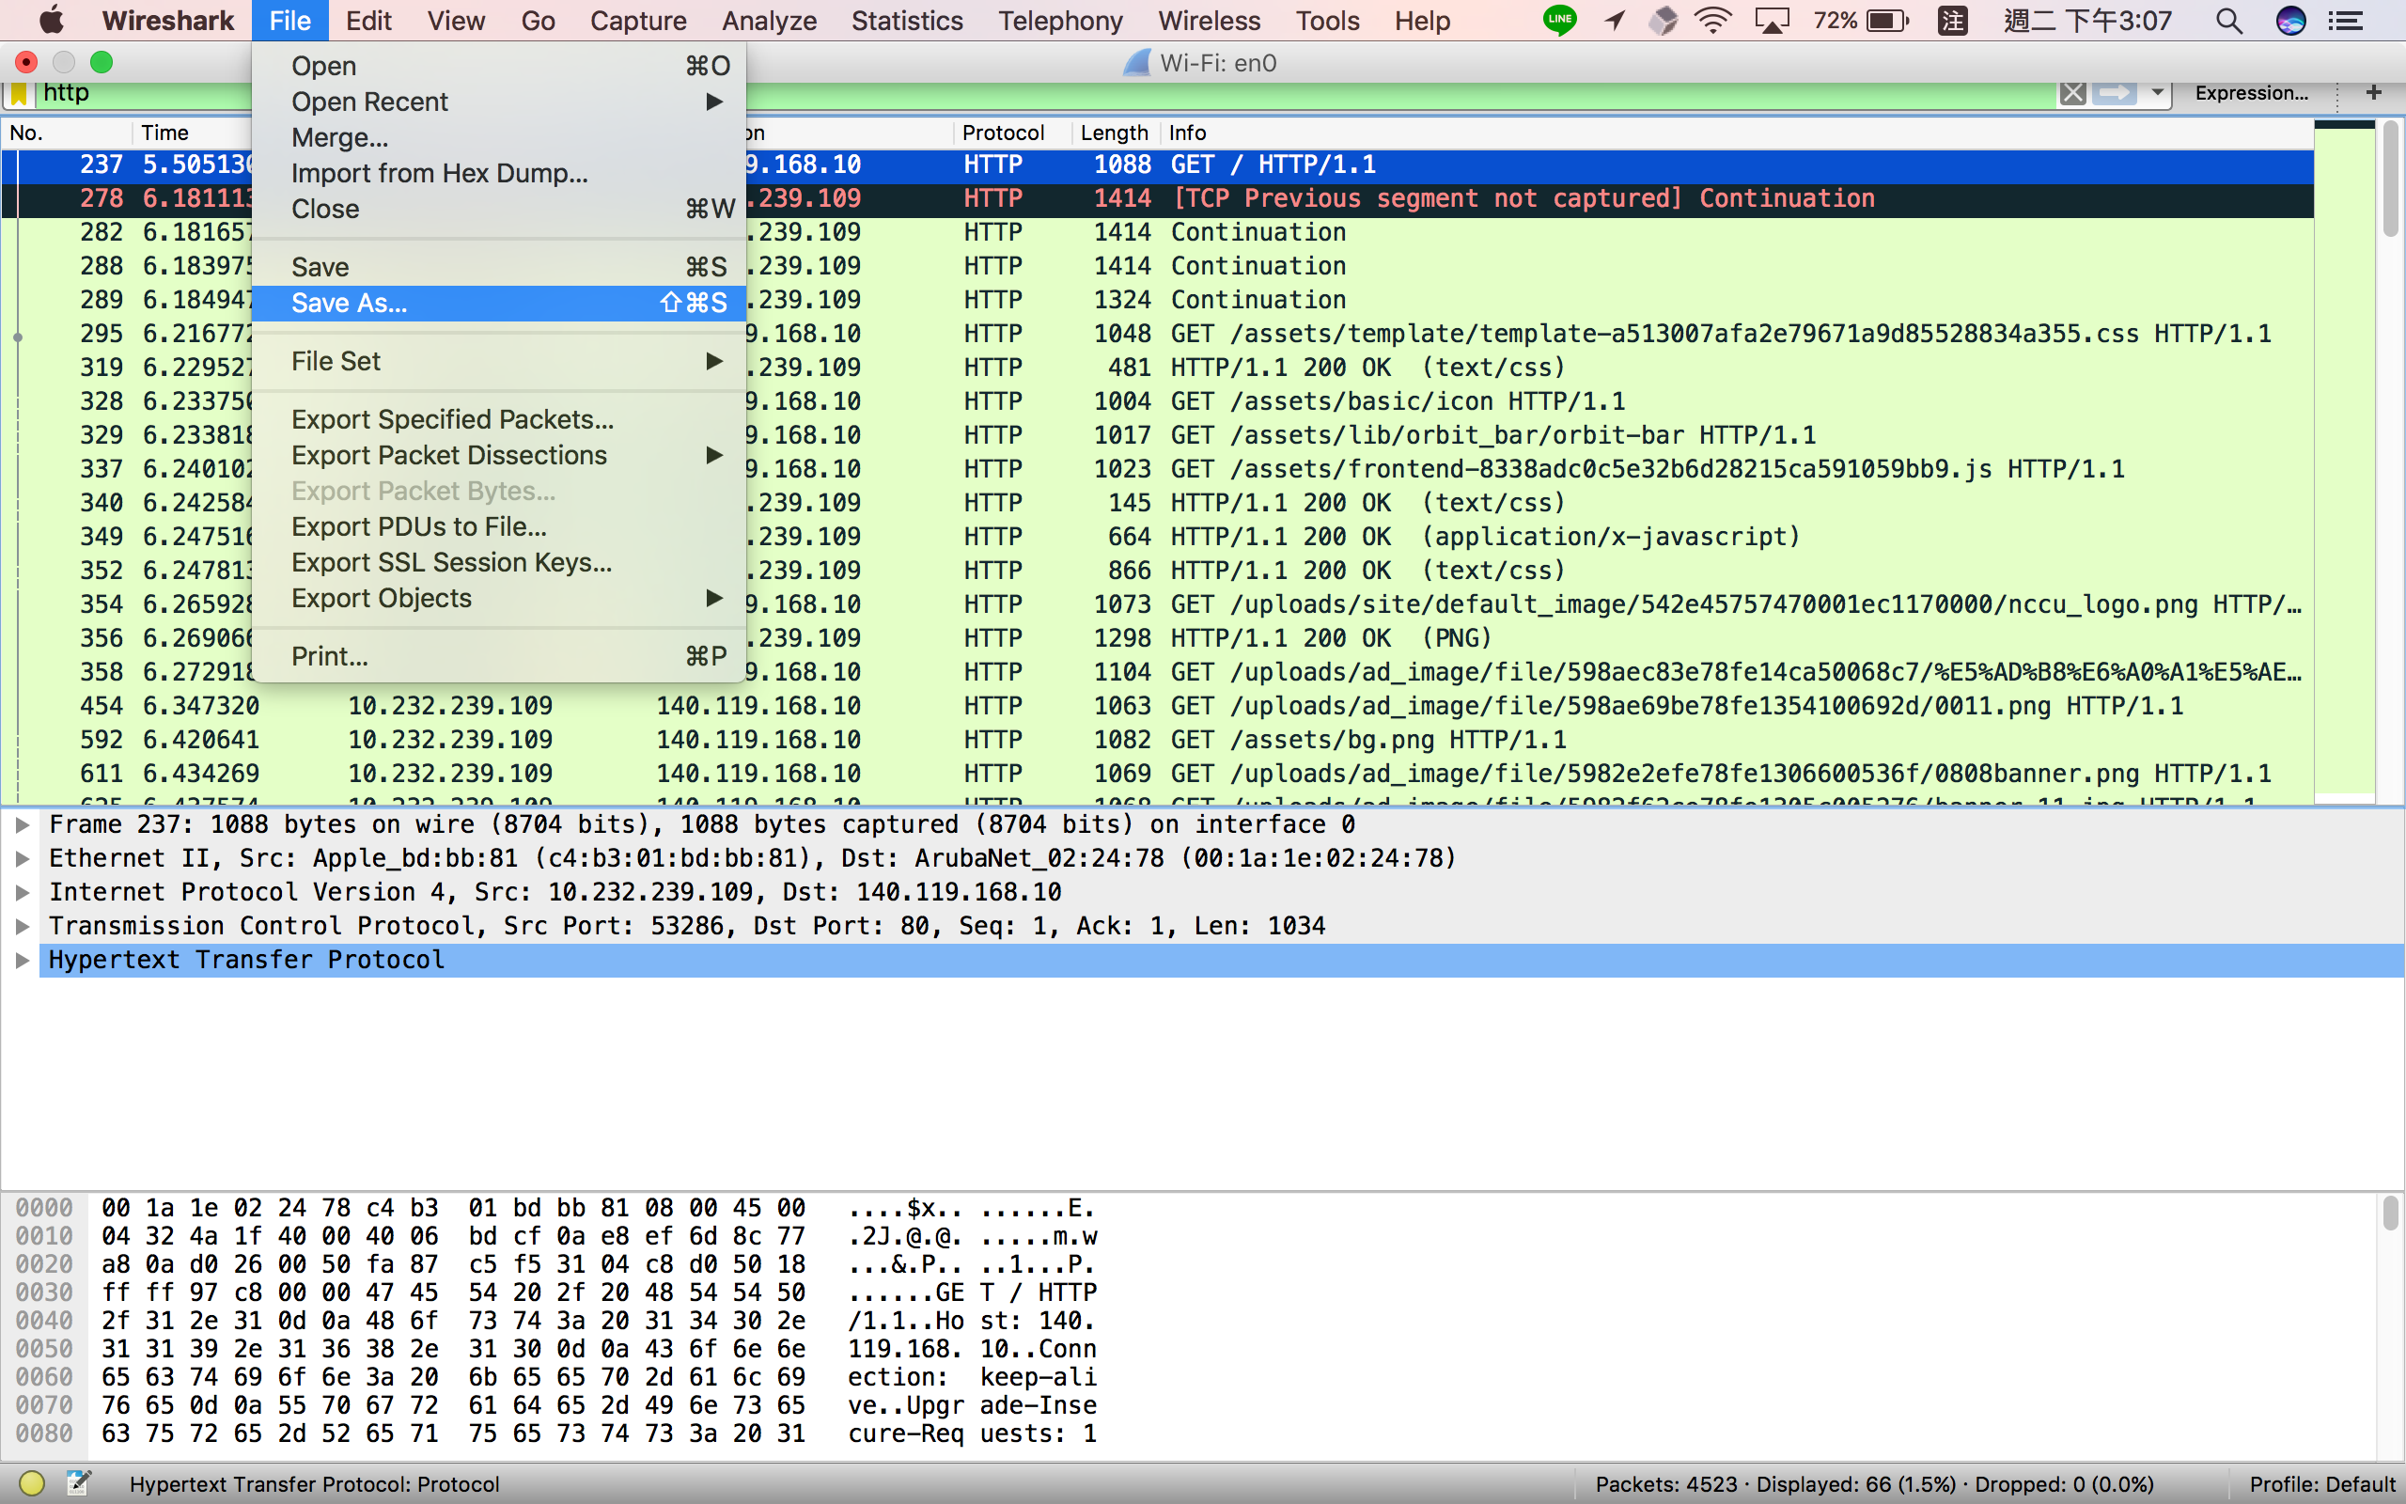
封包儲存
需中斷抓取封包，才能儲存

Slide 16
End

